Slide 1
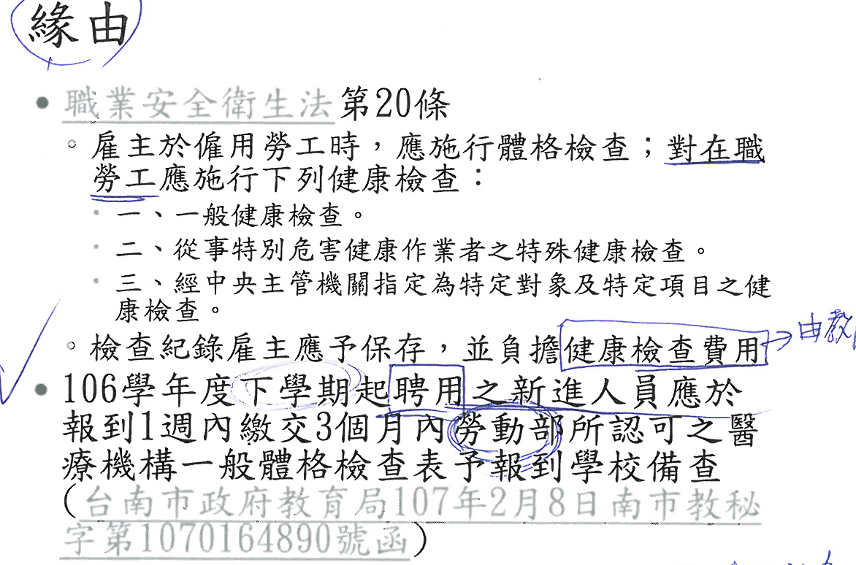
台南市政府教育局所屬學校107年度 職工健康檢查
職業安全衛生法

Slide 2
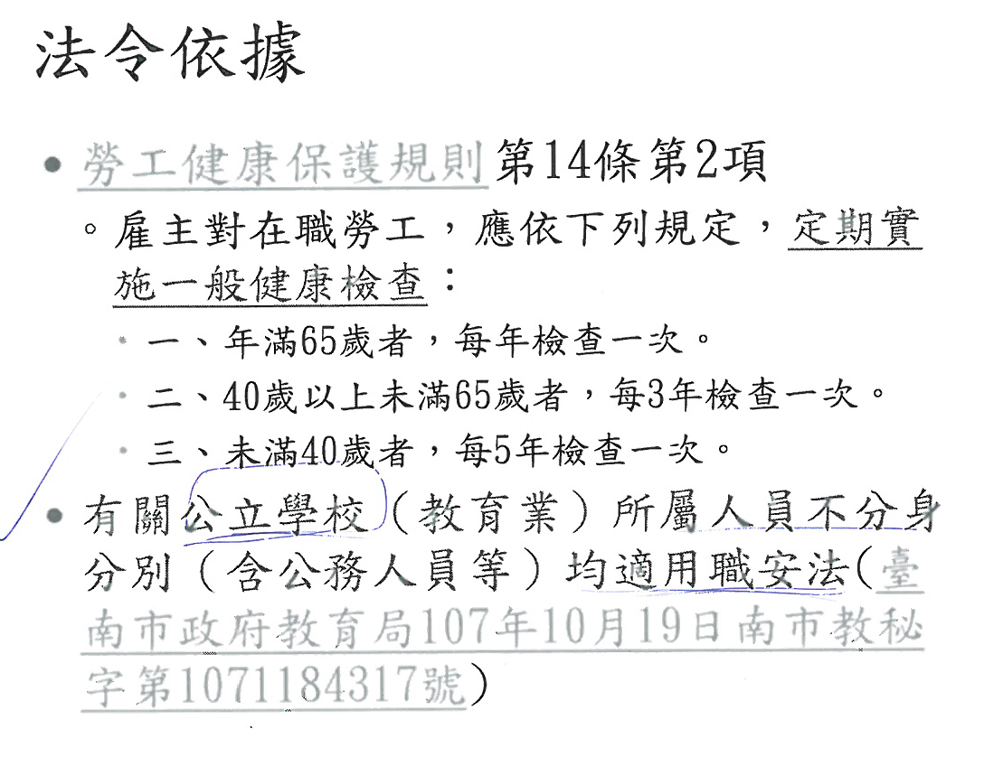

Slide 4
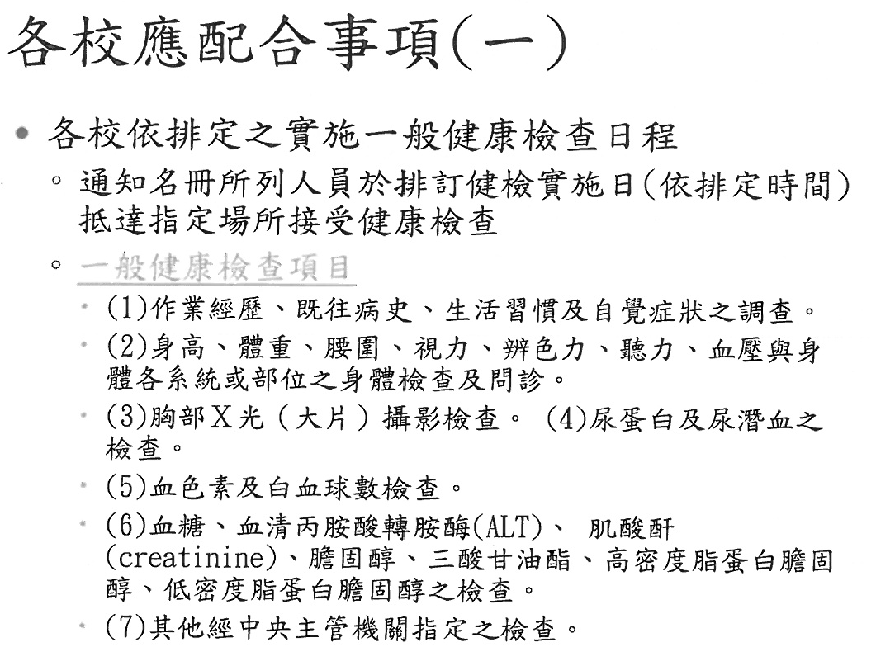

Slide 5
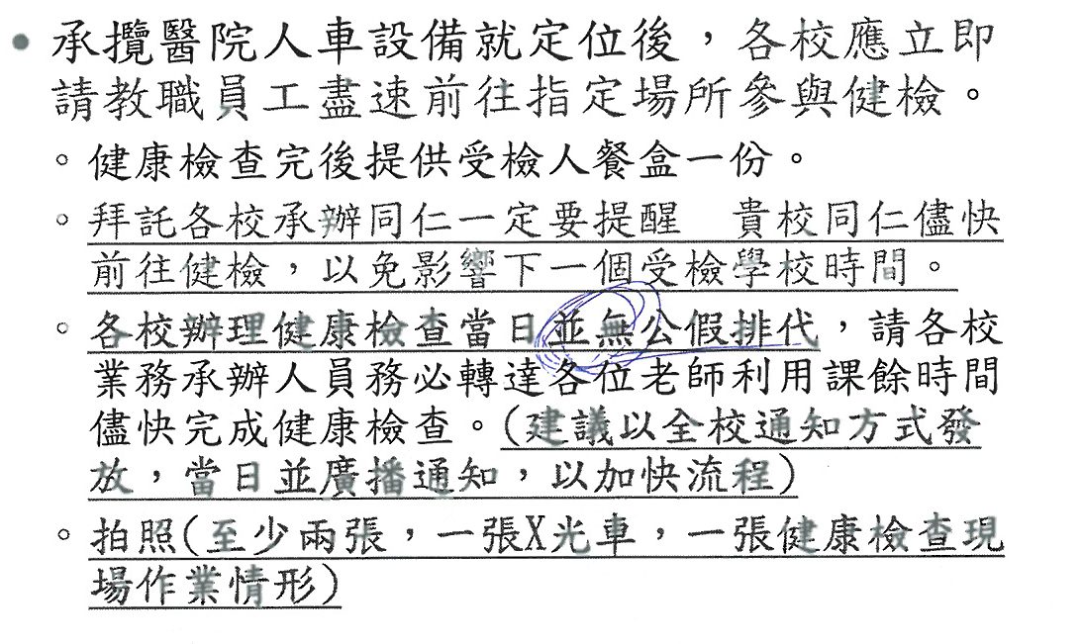

Slide 6
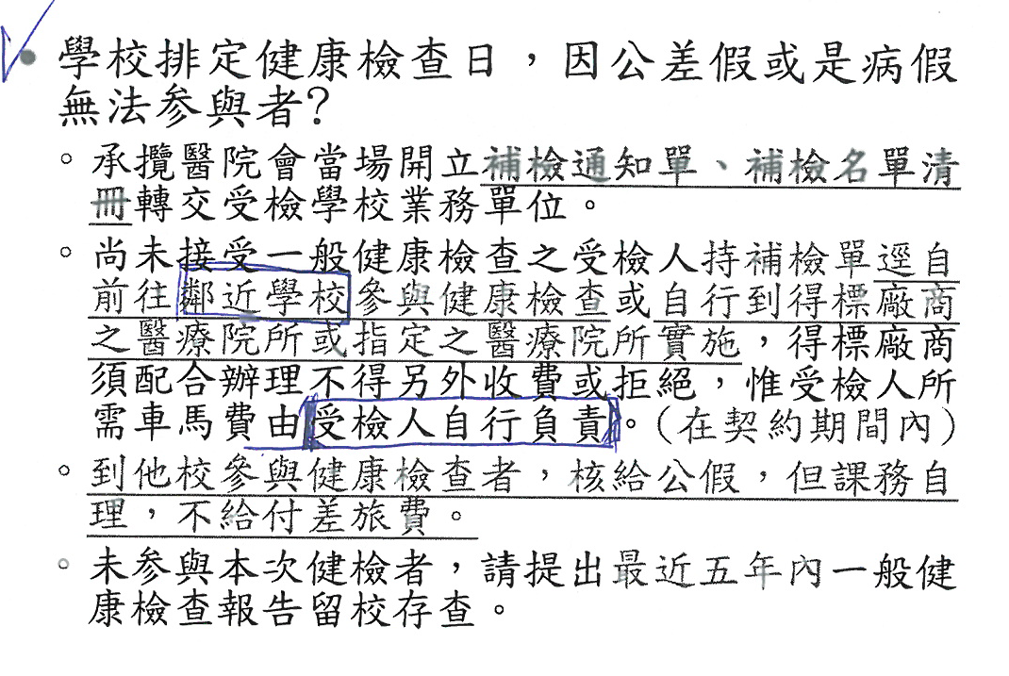

Slide 8
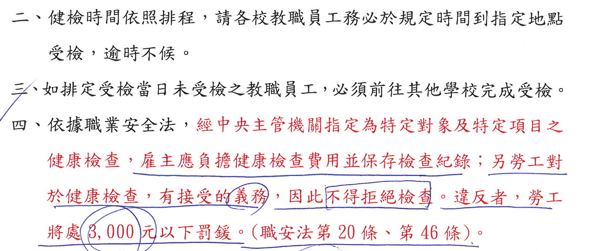

Slide 9
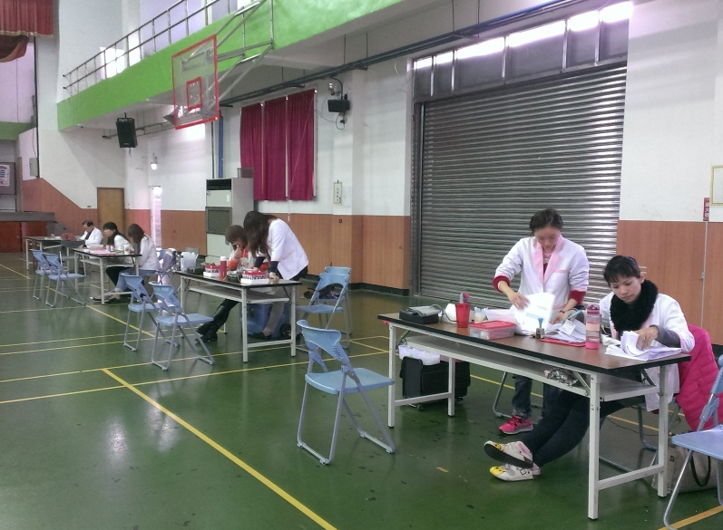
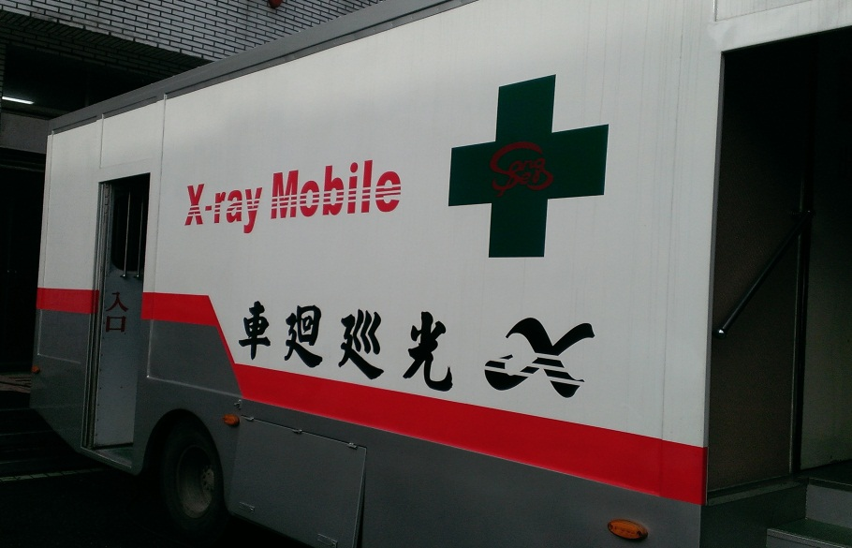
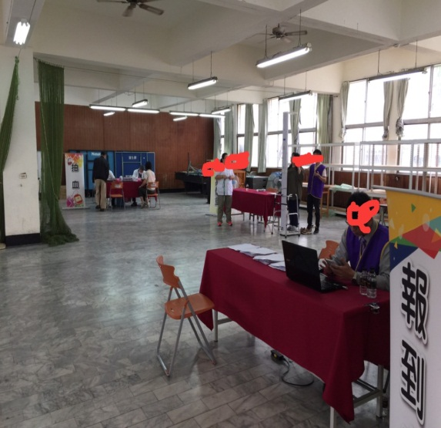
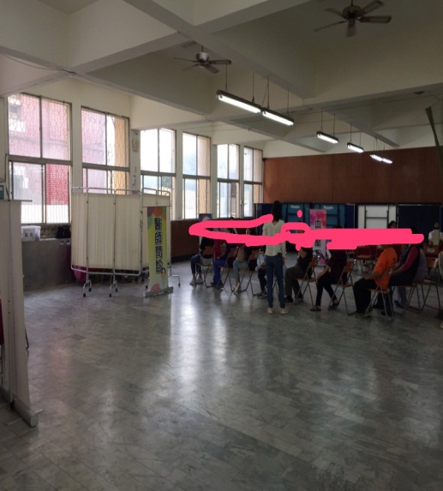
範例

Slide 11
Q:可以不參加嗎？
A:雇主依法要提供職工健檢，
勞工依法有配合的義務！
40歲以上者若能提出最近3年或
未滿40歲的若能提出最近5年
符合職安健檢報告，交由學校 存檔者，可以不參加本次健檢！若提不出健檢報告者，依法是罰職工！

Slide 12
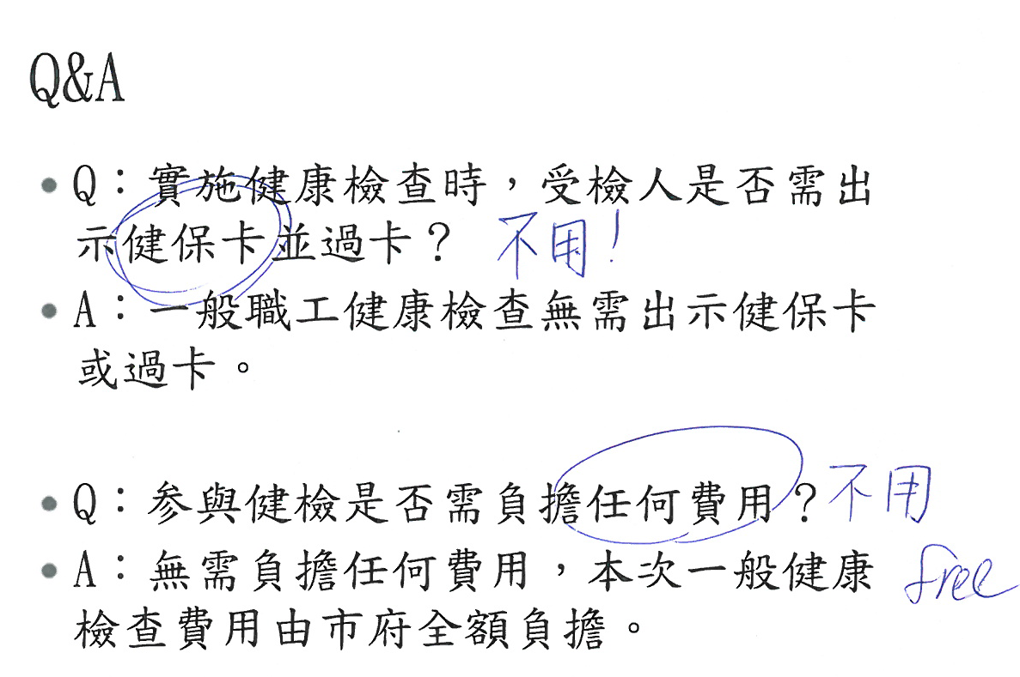

Slide 13
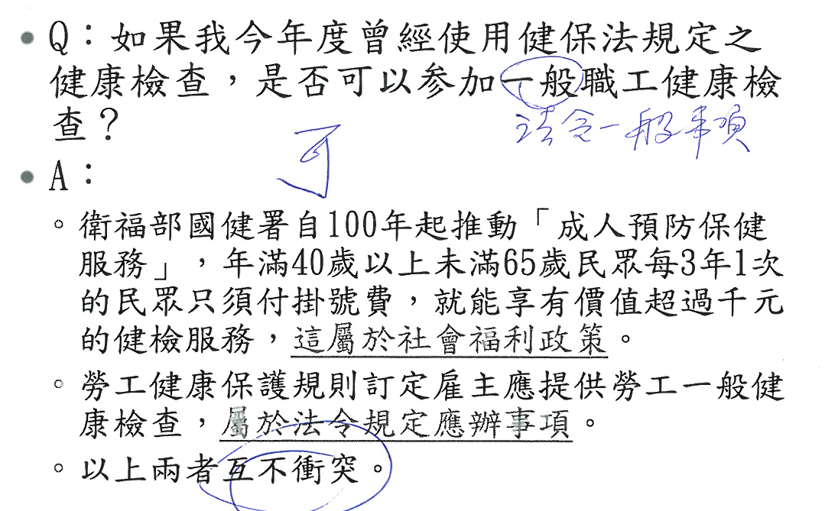

Slide 14
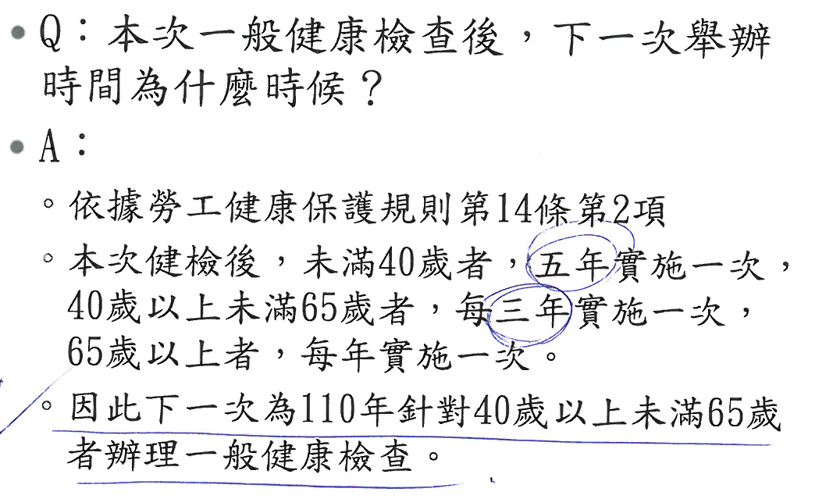

Slide 15
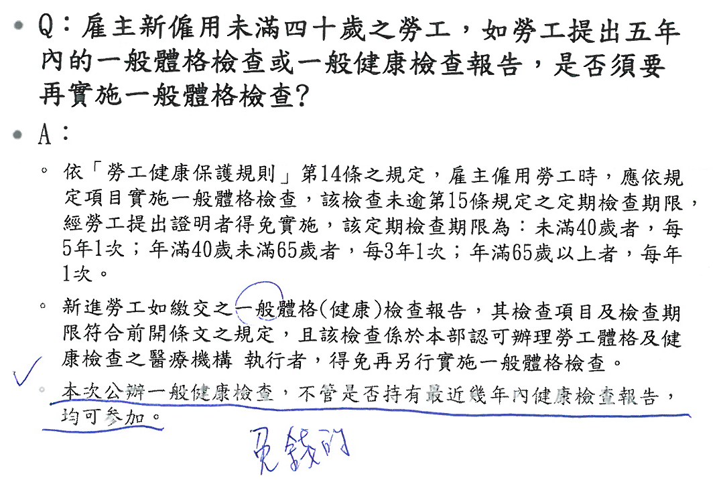

Slide 16
註:短期兼代課老師不用參加此次健檢.

Slide 17
台南市立新化國中教職員工健檢須知
日期：108年4月10日 下午1:00—3:30
避免日後補檢作業困難，敬請教職員工務必於規定時間到本校大目降一樓教室受檢。
依教育局來文規定，如排定受檢當日未受檢之教職員工，必須於本校健檢日後3天內，且自行取得排定時程學校同意後，才能前往鄰近場次完成補檢，或是持補檢通知單自行前往高雄霖園醫院健檢。(其他各校健檢時間如附件將公布於學校網頁，各辦公室)
若教職員工不接受本次體檢者：未滿40歲以下請提供5年內體檢報告證明單；40歲以上請提供3年內體檢報告證明單 。
教職員工依法律規定對於健康檢查有接受的義務，因此不得拒絕檢查，違反者將處3,000元以下罰鍰。(職安法第20條、第46條) 。
受檢之教職員工可得到餐盒乙份(蛋奶素)，請於繳交體檢單時簽名領取。
請攜帶國民身分證進行體檢報到。
請女性教職員工健檢當日著無鋼圈內衣，避免X光檢驗失準。
受檢時間約20分鐘，請自行斟酌時間依序排隊報到。
因本校排定時間為下午時段，因此血糖項目為飯後血糖數據，無需禁食。

Slide 18
